Slide 1
LETOVO RESEARCH ML CONFERENCE
07.02.2026
ПОЛИНА НИКУЛИНА
Исследование физических параметров оптических диффракционных нейронных сетей

Slide 2
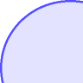
2
Содержание
Введение в глубокое обучение и нейронные сети
Физика света и дифракции
Дифракционные оптические нейронные сети
Архитектура и параметры модели
Эксперименты и результаты

Slide 3
Оптические диффракционные нейронные сети
Что это и как работает?

Slide 4

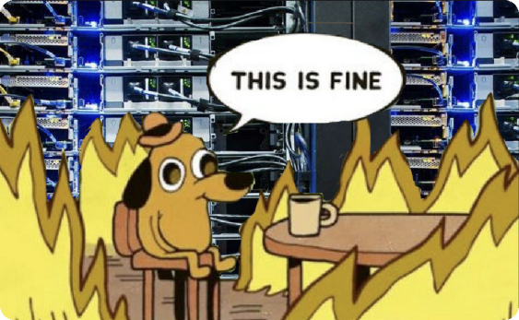
4
Ограничения электронных нейронных сетей
Закон Джоуля-Ленца
Q = UIt
Microsoft project Natick
Notes:
Огромные тепловые потери, большое количество вычислений, которые зачастуюне могут выполняться параллельно

Slide 5
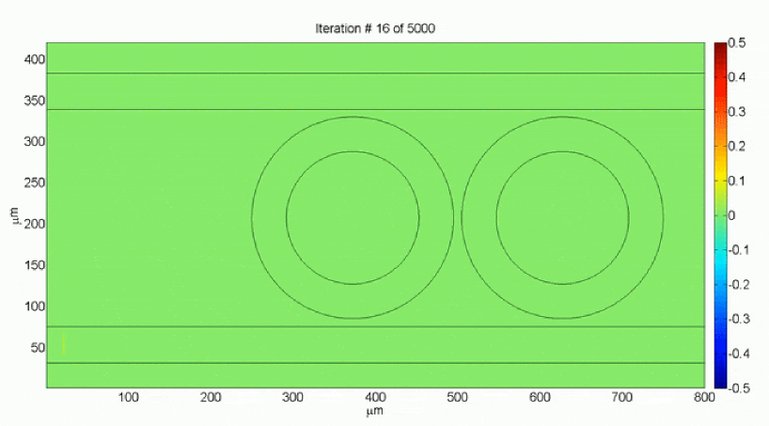
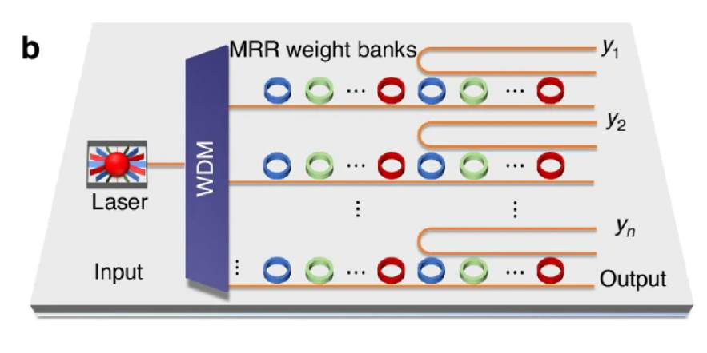
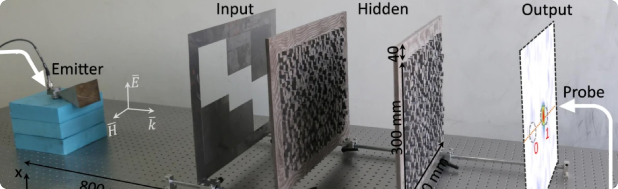
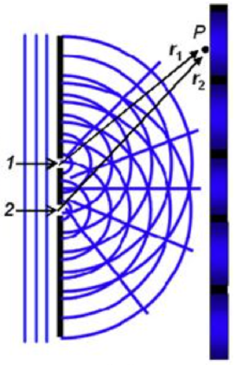
5
Оптические нейронные сети
Notes:
свет - эта крута

Slide 6
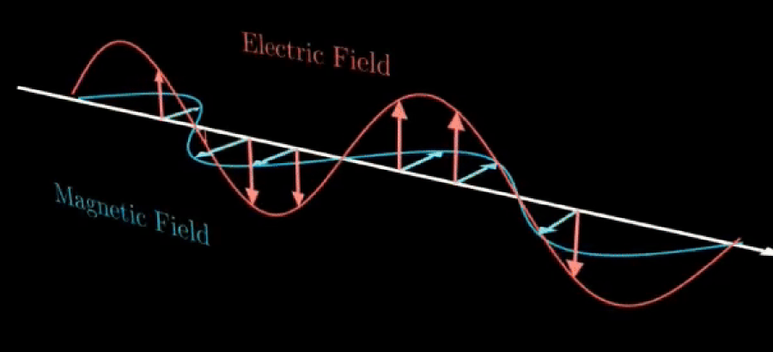
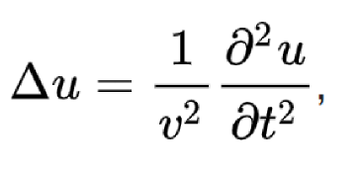
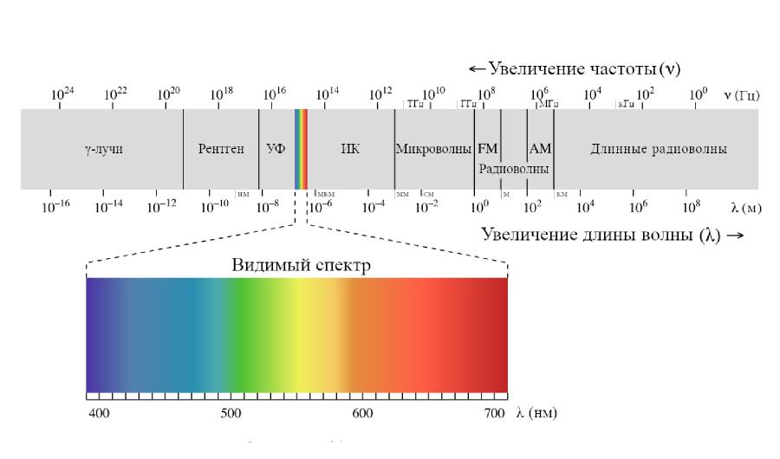
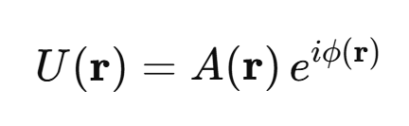
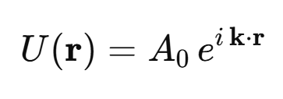
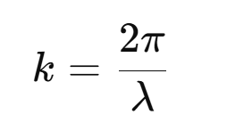
6
Распространение света
Волновое уравнение (из уравнений Максвелла):
В общем случае: волновая функция
Плоская волна без временной зависимости
Notes:
волновое уравнение, принцип гюйгенса-френеля

Slide 7
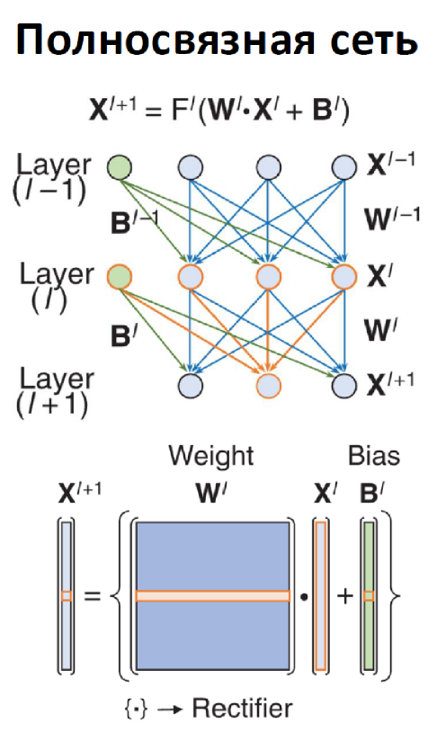
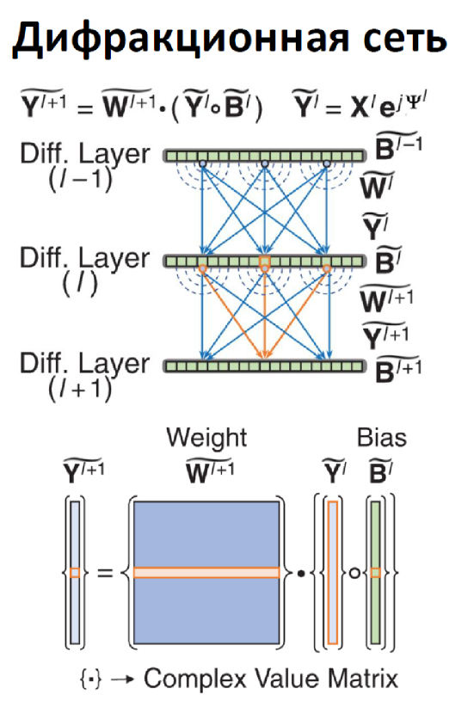
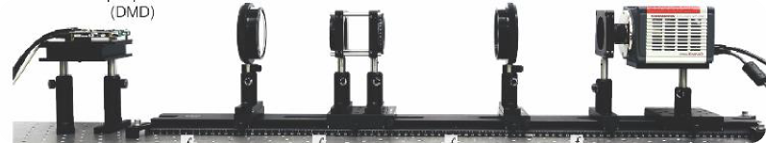
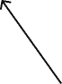
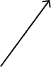


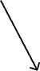
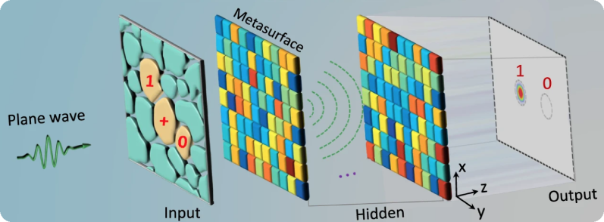
7
Дифракционные оптические нейронные сети
Источник
Дифракционные слои
Детектор
Notes:
общий вид, только теперь знаем функцию распространения

Slide 8
Физические параметры в ОДНН
Какие есть и на что влияют?

Slide 9
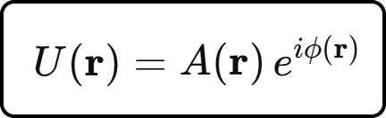
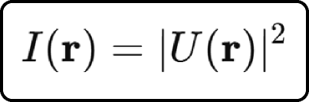
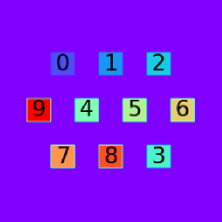
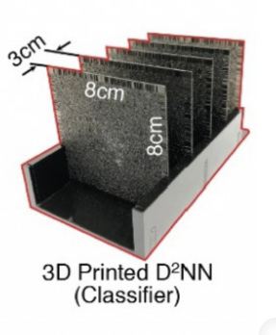
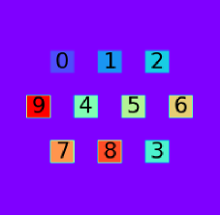
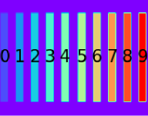
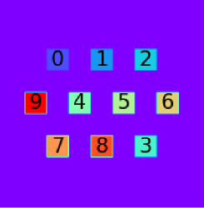
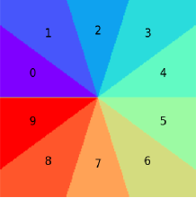
9
Физические параметры в ОДНН
Свет:
φ - фаза
A - амплитуда
I - интенсивность
Модель:
Количество, размеры и форма пикселей
Расстояния между дифракционными слоями
Размеры и форма детектора
Notes:
размеры рабочих слоев,

Slide 10
10
Цель проекта - исследовать влияние формы детектора и расстояния между диффракционными слоями ОДНН на процесс обучения модели

Slide 11
Используемые технологии
Физическое моделирование, датасет, глубокое обучение модели и др.

Slide 12

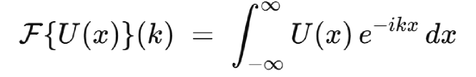
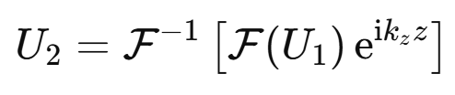
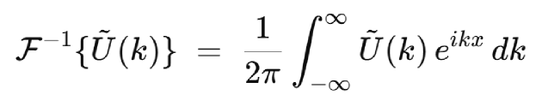
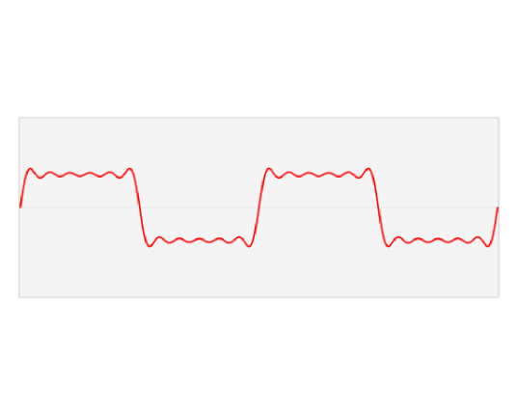
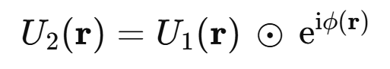
12
Физическое моделирование: SVETlANNa
Распространение волнового фронта:
Преобразования Фурье:
В свободном пространстве:
Через дифракционный слой:
SVETlANNa: open-source библиотека для проектирования оптических дифракционных сетей
Notes:
преобразования фурье, метод углового спектра

Slide 13
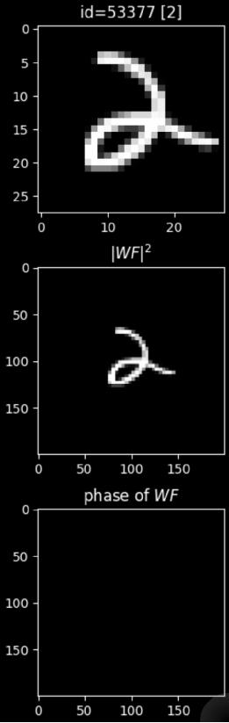
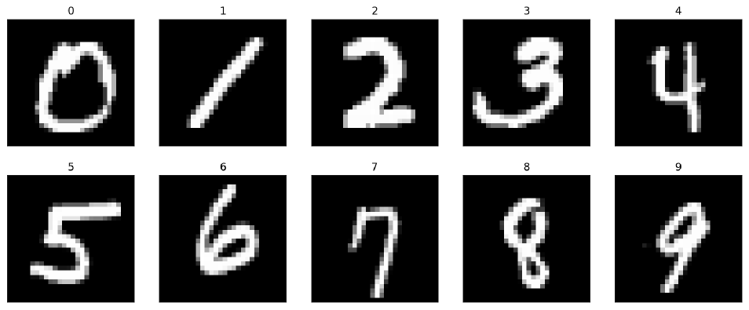
13
Датасет: MNIST
Обработка датасета:
изображения отцентрированы
в абсолютно белых пикселях интенсивность I = 1, в абсолютно черных I = 0
фаза везде одинаковая /phi = 2 /pi
MNIST dataset:
training set - 60000 it
test set - 10000 it

Slide 14

14
Архитектура нейронной сети: PyTorch
Trainable parameters: phase masks of diffractive layers
Fixed parameters: wavelength, distances, detector geometry
Output: class probabilities
Loss: cross-entropy
Optimizer: Adam (lr ≈ 10⁻³)
PyTorch: open-source фреймворк для создания нейронных сетей
Notes:
что-то про архитектуру нн, обучение и реализацию

Slide 15
Общая модель ОДНН
Как устроена, что включает в себя?

Slide 16
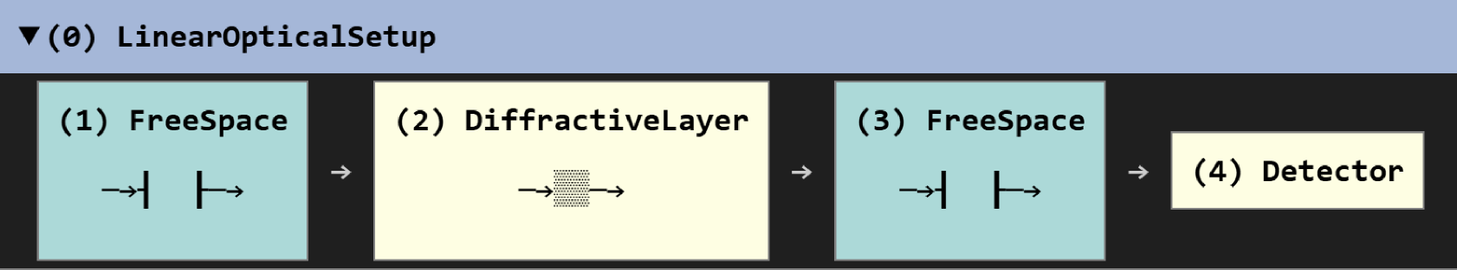
16
Архитектура модели
Входные данные:
волновой фронт изображения
Диффракционный слой:
изменение фазы каждого сегмента волнового фронта
Свободное пространство:
распространение волнового фронта согласно законам физики
Детектор:
обработка полученного волнового фронта и вычисление вероятностей
n

Slide 17
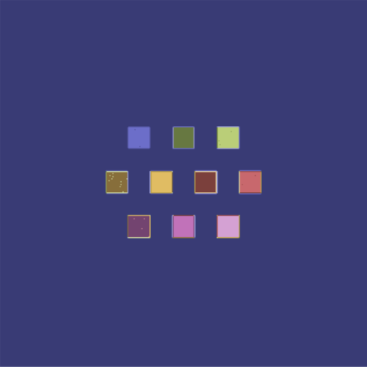
17
Параметры модели
длина волны: 600 нм
размер пикселя (нейрона): 318 нм
расстояние между диффракционными слоями: 24 мкм
маска детектора: torch.Tensor
количество эпох обучения: 10
количество дифракционных слоёв: 5
Маска детектора

Slide 18
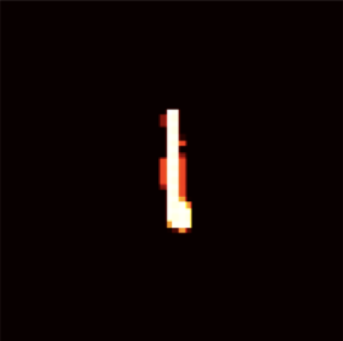
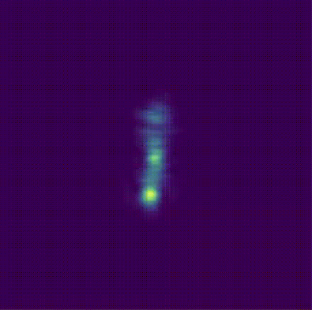
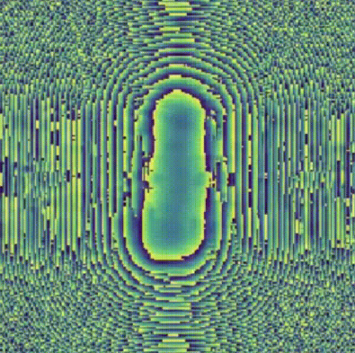
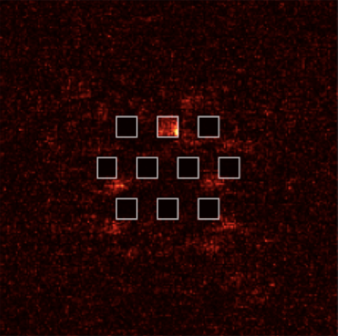
18
Демонстрация работы оптической сети
Входные данные (интенсивность)
Распространение волнового фронта: интенсивность
Распространение волнового фронта:
фаза
Световой сигнал на детекторе (интенсивность)

Slide 19
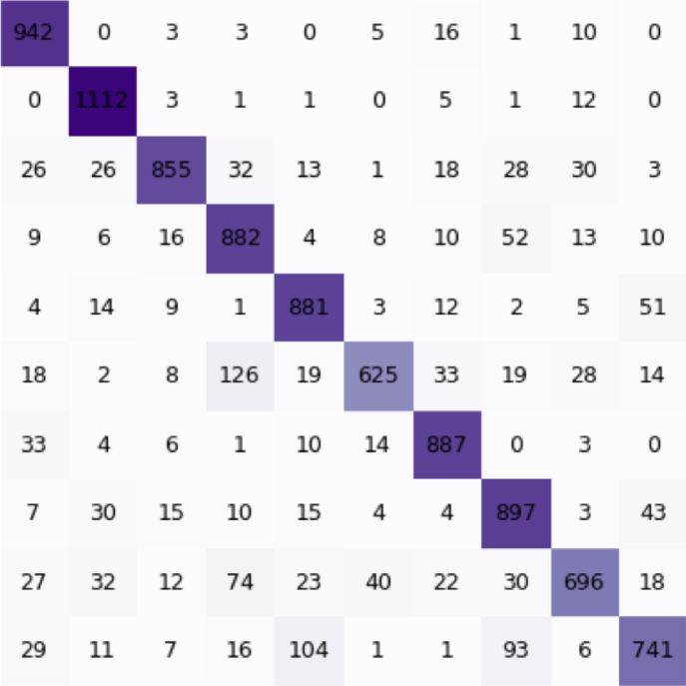
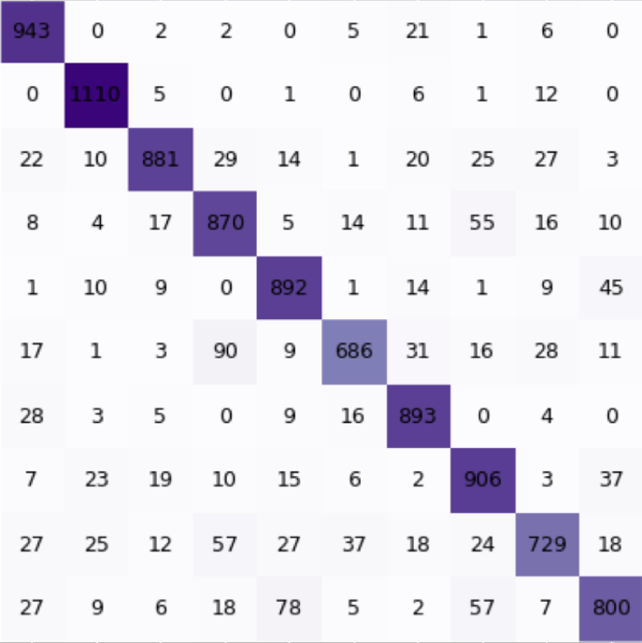
19
Матрицы несоответствий
n = 3 (acc = 85.2 %)
n = 5 (acc = 86.4 %)
0
1
2
3
4
5
6
7
8
9
0
1
2
3
4
5
6
7
8
9
0 1 2 3 4 5 6 7 8 9
0 1 2 3 4 5 6 7 8 9
Notes:
сравнить с обычной нейросеткой той же архитектуры

Slide 20
Перестановки чувствительных зон детектора
Распределения, кривые обучения

Slide 21
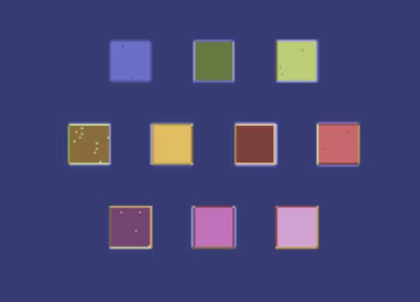
21
Архитектура модели
Входные данные
Диффракцион-ный слой
Свободное пространство
Детектор
3
длина волны: 600 нм
размер пикселя (нейрона): 318 нм
расстояние между диффракционными слоями: 24 мкм
маска детектора: torch.Tensor
количество эпох обучения: 3
количество дифракционных слоёв: 1

Slide 22
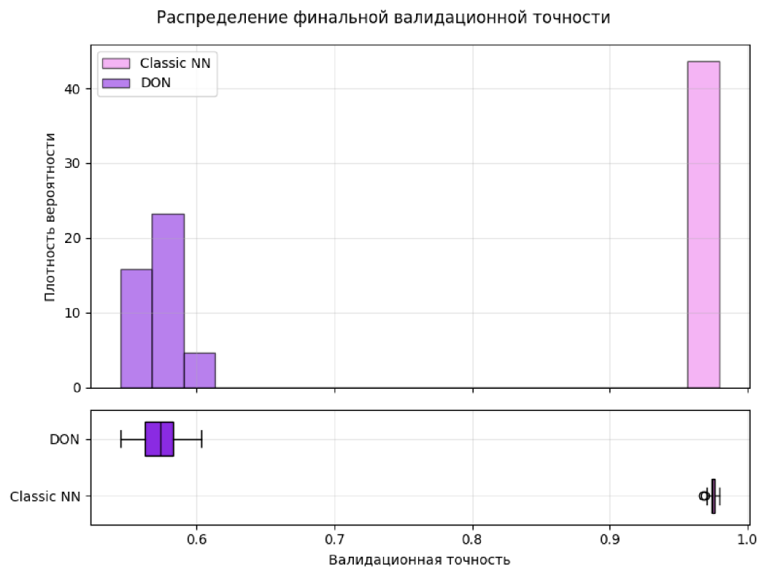
22
Перестановки чувствительных зон маски детектора
5
7
4
9
8
2
6
3
0
1
Лучшее расположение:
[5, 7, 4, 9, 8, 2, 6, 3, 0, 1]
Notes:
НА ГРАФИКЕ - ПОКАЗАТЬ РАСПРЕДЕЛЕНИЕ ДЛЯ НЕЙРОННЫХ СЕТЕЙ

Slide 23
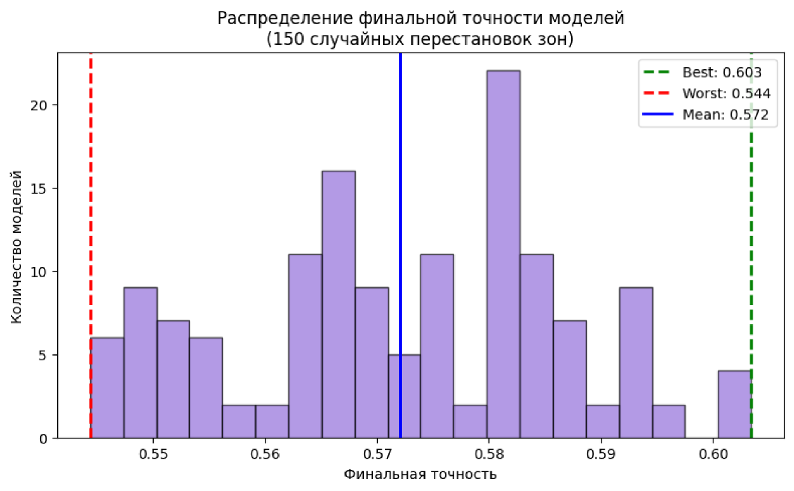
23
Перестановки чувствительных зон маски детектора
распределение НЕ нормальное
лучшие и хучшие результаты статистически значимо НЕ отличаются от среднего
5
7
6
лучший: 0.603
худший: 0.544
среднее: 0.572
ср. кв. откл: 0.0148
Notes:
статтесты, сравненение с результатами обычной нн

Slide 24
Размер свободного пространства
Распределения, кривые обучения

Slide 25
25
Архитектура модели
Входные данные
Диффракцион-ный слой
Свободное пространство
Детектор
7
5
длина волны: 600 нм
размер пикселя (нейрона): 318 нм
маска детектора: torch.Tensor
количество эпох обучения: 3
количество дифракционных слоёв: 1
0
1
2
3
4
5
6
7
8
9

Slide 26
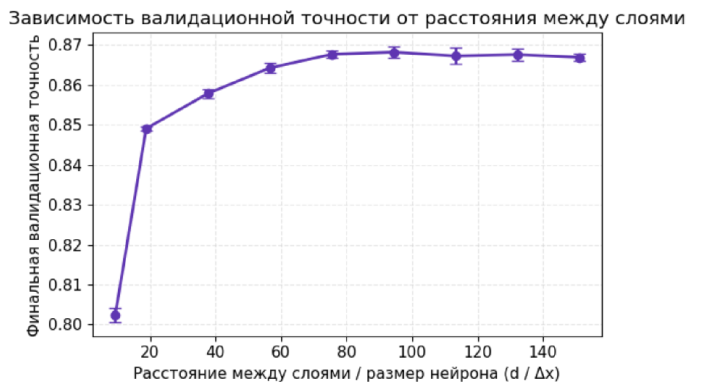
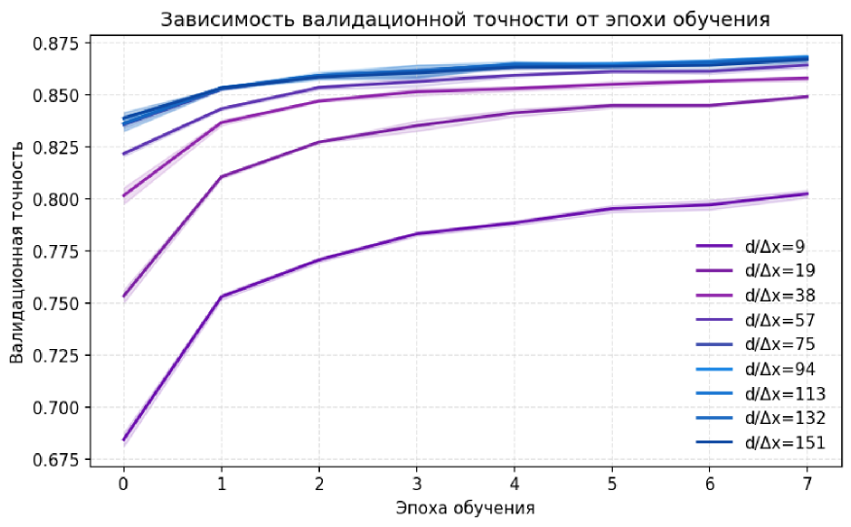
26
Размер свободного пространства
d / x = расстояние между слоями / размер нейрона
Notes:
хз мб еще что-то

Slide 27
Выводы

Slide 28
27
Выводы
Перестановка чувствительных зон детектора не оказывает статистически значимого влияния на точность модели
Точность моделей при различных перестановках имеет ненормальное распределение и находится в диапазоне 54,0-60,5% для рассмотренных параметров
Увеличение расстояния между дифракционными слоями приводит к росту точности модели до достижения плато
При уменьшении расстояния между дифракционными слоями возрастает частота обновления весов модели

Slide 29
Контакты

Slide 30

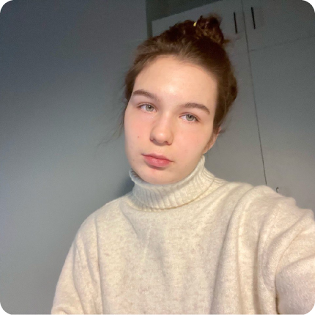
30
Контактная информация
Do not hesitate to reach out
Telegram: @lundii
Email: nikkulina.polly@gmail.com
Telegram: @lundii
Полина Никулина
Letovo Student

Slide 31


31
Код на GitHub
Весь код
SVETlANNa

Slide 32
Библиография
Источники, полезные ссылки

Slide 33
33
Источники
Майкрософт проект натик: https://natick.research.microsoft.com/
Визуализация оптического резонатора: https://www.youtube.com/watch?v=fkmwxRAQqyY
Примеры интегральной оптики: https://fiberguide.net/swdm/?utm_medium=organic&utm_source=yasmartcamera
Chang, Julie, et al. "Hybrid optical-electronic convolutional neural networks with optimized diffractive optics for image classification."
Учебник Богданова физеко 11 класс: https://kaf-fiz-1586.narod.ru/11bf/uchebnik_11/24.htm
Электромагнитные колебания: https://youtube.com/shorts/kjpsRT_BLMk?si=idiaorcATNUcIEZP
Автор: Philip Ronan — https://commons.wikimedia.org/w/index.php?curid=72548216
Fu, T., Zhang, J., Sun, R., Huang, Y., Xu, W., Yang, S., ...Chen, H. (2024). Optical neural networks: progress and challenges.
https://en.wikipedia.org/wiki/Optical_neural_network
Lin, X., Rivenson, Y., Yardimci, N. T., Veli, M., Luo, Y., Jarrahi, M., & Ozcan, A. (2018). All-optical machine learning using diffractive deep neural networks. Science, eaat8084. doi:10.1126/science.aat8084
Mengu, D., Luo, Y., Rivenson, Y., & Ozcan, A. (2019). Analysis of Diffractive Optical Neural Networks and Their Integration with Electronic Neural Networks. IEEE Journal of Selected Topics in Quantum Electronics, 1–1. doi:10.1109/JSTQE.2019.2921376
Кингсеп А.С., Локшин Г.Р., Ольхов О.А. Основы физики. Курс общей физики. Том 1. Механика, электричество и магнетизм, колебания и волны, волновая оптика. – М.: Физматлит, 2001.

Slide 34
34
Интересные ссылки по теме для заинтересовавшихся
Преобразования Фурье: https://www.youtube.com/watch?v=spUNpyF58BY&t=202s
Временное пространство в оптических нейросетях: https://arxiv.org/pdf/2208.10802
Гибридные оптико-электронные нейронные сети: Hybrid Optical-Electronic Convolutional Neural Networks. Stanford Computational Imaging Lab.
Оптическая реализация свёрточных нейронных сетей: Optical 4F-Correlator for Acceleration of Convolutional Neural Networks. UCLA.

Slide 35
Приложение

Slide 36
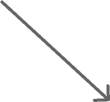
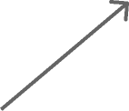
36
Глубокое обучение
x_1
w_1
z
f(x)
y
вход
выход
x_2
w_2
скрытые слои
Notes:
схема нейронной сети: электронные нейроны, веса, активационная функция

